Slide 1

Муниципальное дошкольное образовательное автономное учреждение
«Детский сад № 62 «Чайка» комбинированного вида г. Орска»
Конспект образовательной деятельности
по теме: «Космос»
(коррекционная группа)
Подготовила:
учитель-дефектолог 1 к.к.
Кравцова Наталья Валерьевна
2023 г.

Slide 2


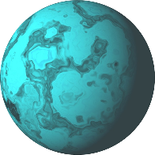
Цель: расширить и закрепить знания по теме «Космос».
Образовательные:
- формировать обобщающие понятия «космос»;
- активизировать и расширять словарь по теме (расширять представление детей о строении Солнечной системы, ее планетах, о космических полётах, о фактах и событиях космоса;
- расширять представление детей о строении Солнечной системы, ее планетах;
Развивающие:
- развивать познавательную и творческую активность;
- развивать внимание, память, мышление, через упражнения и игры;
- развивать мелкую моторику, связную речь, память, логическое мышление;
- поддерживать и развивать интерес дошкольников к космосу;
Воспитательные:
- воспитывать умение слушать друг друга;
- воспитывать доброжелательность, общительность, умение выполнять предложенное задание сообща.
- прививать любовь к родному краю, планете, героям освоения космоса.
Методы работы: наглядные, словесные, практические, демонстрация и элемент нетрадиционного метода – песочная терапия (мной был использован песочный планшет).

Slide 3
Ход занятия
Организационный момент (приветствие и введение в тему)
Основная часть (дети получают видео-письмо от космонавта, который просит о помощи)
Задания представлены в конвертах:
1 конверт: «Разрезные картинки»
Цель: научить дошкольников правильно соединять детали в единое целое, определять форму и расцветку изображенных объектов.
2 конверт: «Заколдованные картинки»
Цель: расширять кругозор ребенка, развивать мышление и воображение, тренировать сообразительность, логику, учить рассуждать.
3 конверт: «Отгадайка»
Цель: развивать находчивость, сообразительность, умственную активность, самостоятельность, привычку более глубоко и разносторонне осмысливать мир.
Физминутка:
Цель: физические упражнения, проводимые для восстановления умственной деятельности, для снятия утомления.
4 конверт: «Найди пару»
Цель: развивать усидчивость и внимательность.
5 конверт: «Теневое лото»
Цель: развивать у детей внимательность, наблюдательность, логическое мышление.
Итог занятия:
Подведение итогов, рефлексия.

Slide 4
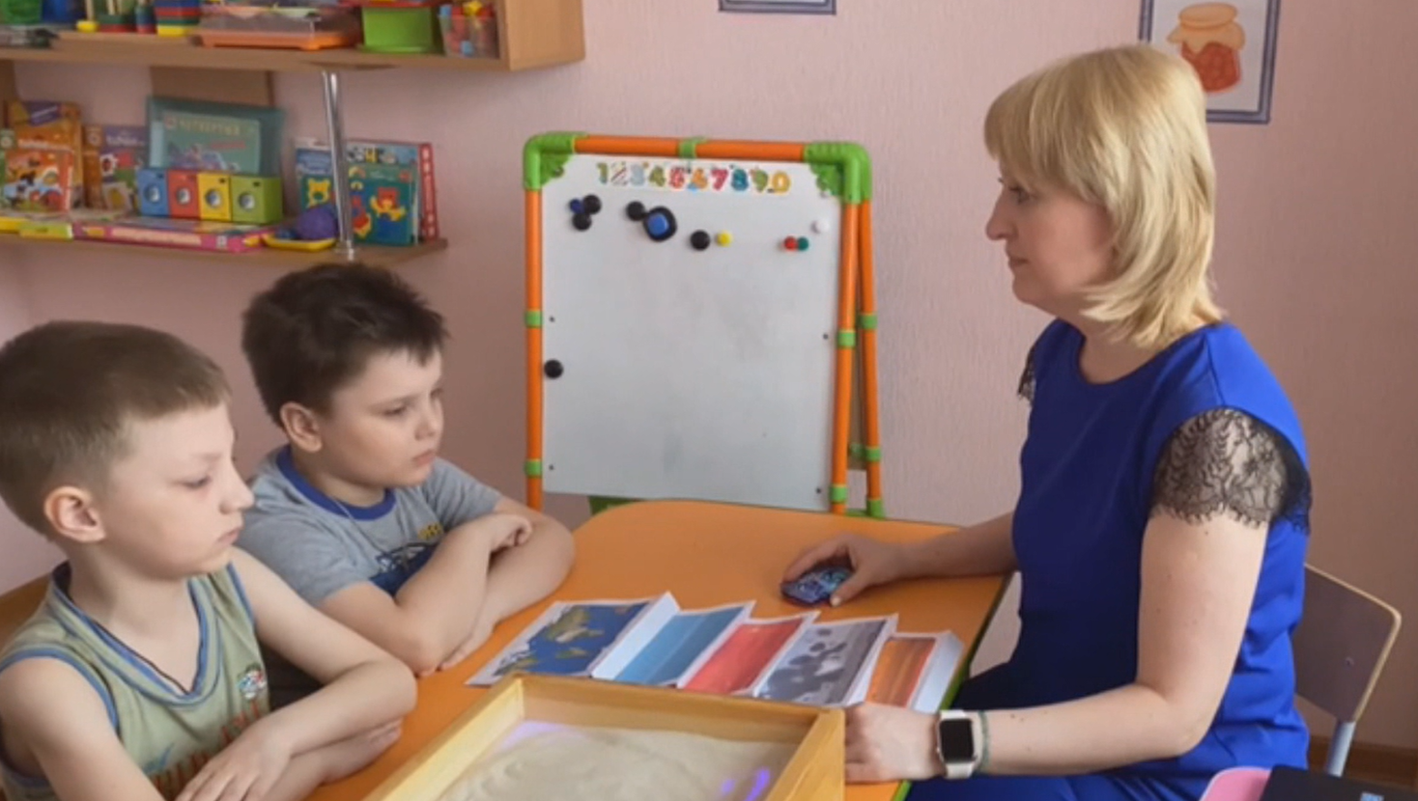
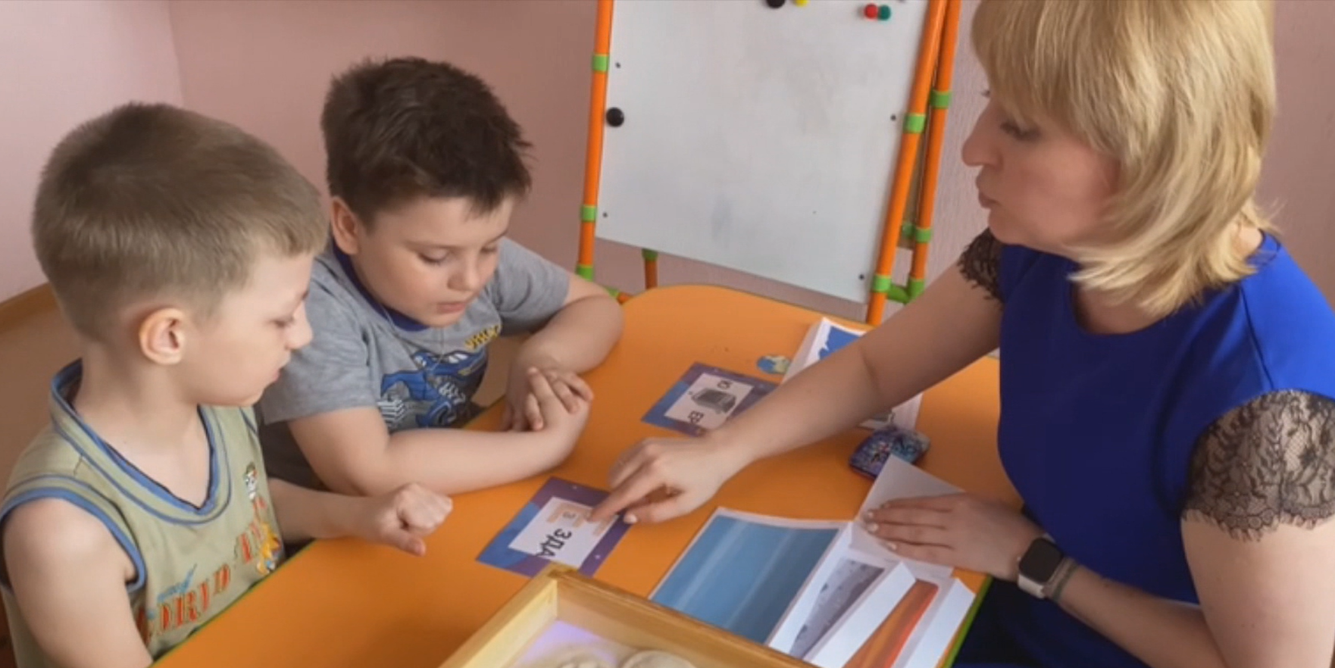
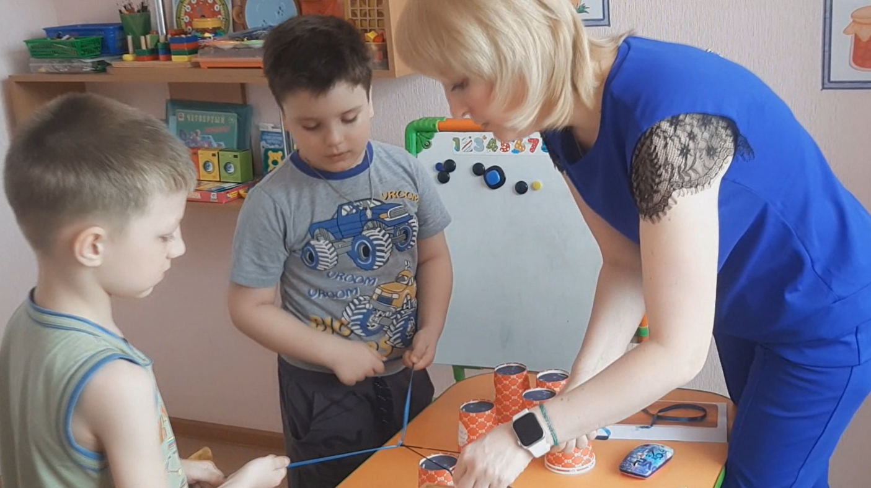
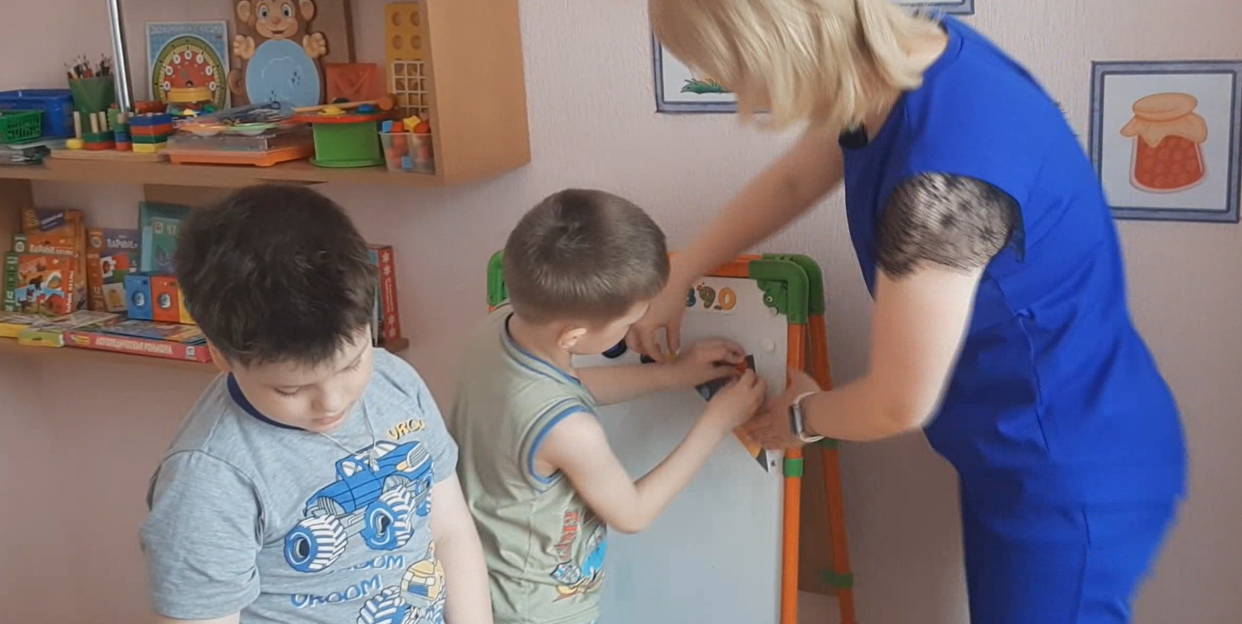
Фрагменты занятия

Slide 5
Подгрупповое занятие проводилось в разновозрастной группе коррекционной направленности детей с задержкой психического развития, по теме: «Космос».
Структура занятия соответствовала заявленным целям. Выбранные методы работы – дидактические игры, беседа были скомбинированы таким образом, чтобы на протяжении всего занятия у детей не угасал интерес.
Мною в работе были использованы игры в виде заданий на развитие внимания, логического мышления, воображения, речи («Разрезные картинки, «Ребусы», «Загадки», «Теневое лото»), мелкой моторики (песочный планшет «Соотнеси планету с конвертом»). Также был учтён индивидуальный подход к одному из ребёнку (Никита С.) неоднократно говорилась и повторялась инструкция.
Таким образом, в коррекционной работе с детьми с ОВЗ практически всегда происходит сочетание нескольких методов и приемов работы в целях достижения максимального коррекционно-педагогического эффекта. Следовательно поставленные цели и задачи были достигнуты. Сложность материала и объем соответствовали возрасту детей и их индивидуальным особенностям. Интерес детей не угасал на протяжении всего занятия. Дети старались отвечать на вопросы и никогда не оставались безучастными к любому заданию.

